Slide 1
LEY DE GAUSS Susana N. Roldán - Carlos J. Suárez UDB FÍSICA - UTN - FRSF

Slide 2
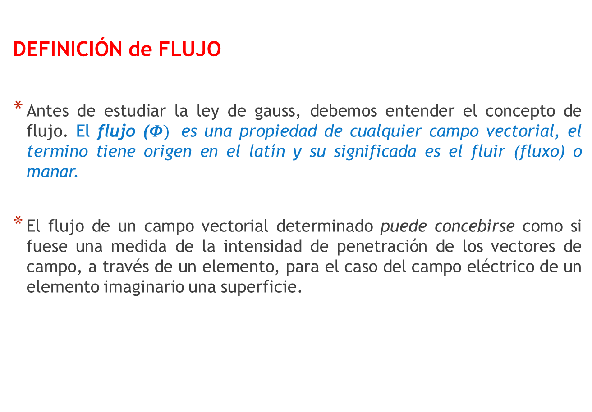
DEFINICIÓN de FLUJO
Antes de estudiar la ley de gauss, debemos entender el concepto de flujo. El flujo ($Φ)$ es una propiedad de cualquier campo vectorial, el termino tiene origen en el latín y su significada es el fluir (fluxo) o manar.
El flujo de un campo vectorial determinado puede concebirse como si fuese una medida de la intensidad de penetración de los vectores de campo, a través de un elemento, para el caso del campo eléctrico de un elemento imaginario una superficie.

Slide 3
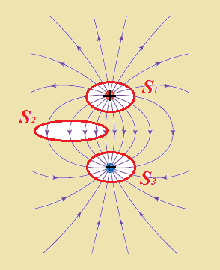
ANÁLISIS CUALITATIVO
Nos ocuparemos del flujo del campo eléctrico; imaginemos tener dos cargas puntuales.
Sabemos que de ellas salen o entran líneas de campo según sean positivas o negativas
Observemos qué ocurre con el
Flujo de campo eléctrico para
Las superficies S1, S2 y S3

Slide 4
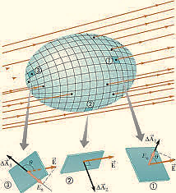
Análisis cuantitativo
Consideremos una superficie
cerrada en una región del
espacio donde existe un
campo eléctrico variable

Slide 5
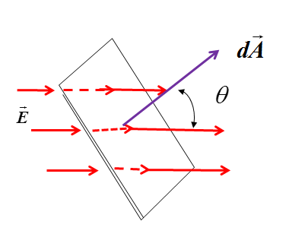
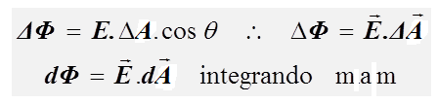
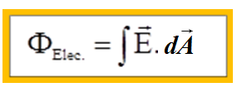

Slide 6
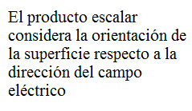
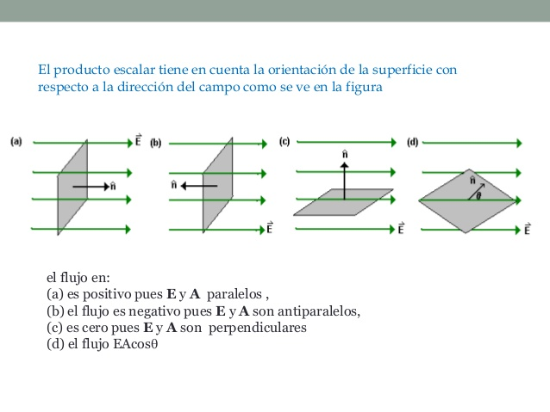

Slide 7
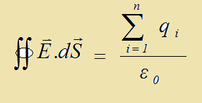
Ley de Gauss
Gauss establece una relación entre EL FLUJO DE CAMPO ELECTRICO y la carga neta que hay en su interior.
Es decir la ley de Gauss establece que:
El flujo del campo eléctrico “ Φ_{E} “ a través de una superficie cerrada cualquiera es igual a la suma de todas las cargas encerradas “ Σq_{i}“ (carga neta) dividido una constante “ ε₀ “

Slide 8
Ley de Gauss
CONCLUSIONES
Si la carga neta encerrada por la superficie es positiva el flujo será positivo (saliente) .
Si la carga neta encerrada es negativa el flujo será negativo (entrante) .
El flujo eléctrico está determinado por la magnitud y signo de la cargas encerradas “q_{neta}” sin considerar las cargas fuera de la superficie gaussiana.
El flujo neto depende de la “q” neta encerrada y no de la forma o tamaño de la superficie adoptada.
Las cargas que no se hallan dentro de la superficie gaussiana NO GENERAN FLUJO ELÉCTRICO neto.

Slide 9
Ley de Gauss
CONCLUSIONES
Si la superficie encierra cargas, pero la carga neta es nula ( flujo saliente igual y opuesto al entrante) también lo será el flujo.
En el cálculo del campo eléctrico mediante la ley de Gauss, la superficie escogida debe tener un alto grado de simetría y estar relacionada con la simetría de distribución de cargas eléctricas.
Si se conoce el campo eléctrico en cada punto de la superficie gaussiana puedo determinar la carga neta en su interior

Slide 10

Gauss para una carga puntual
Aplico Gauss
＋
Superf. Gauss: S_{n}
(imaginaria)

Slide 11
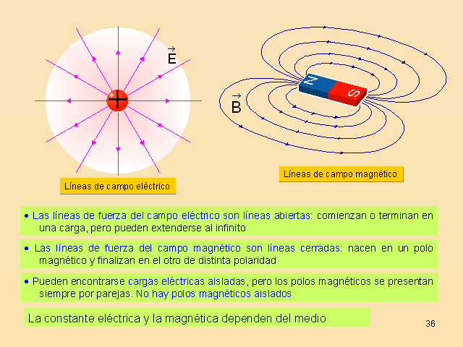
Flujo de campo eléctrico para una carga puntual
S₁
Calculamos el flujo eléctrico alrededor de de una Q puntual sobre una superficie esférica S₁ de radio r₁:
S₂
Calculamos el flujo eléctrico alrededor de una Q puntual sobre una superficie esférica S₂ de radio r₂:
Conclusión: Si calculamos el flujo eléctrico alrededor de una Q puntual sobre una superficie esférica cualquiera de radio r resultará siempre el mismo valor!! es decir: Φ_{E} = Q/ε₀

Slide 12
Flujo del campo eléctrico para diferentes distribuciones de carga y superficies (adoptadas)
＋
＋
＋
-
＋
＋
-
＋

Slide 13
APLICACIONES DE LA LEY DE GAUSS

Slide 14


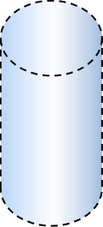

Campo eléctrico para una Línea de carga con λ=cte
Hipótesis: Línea recta de carga con densidad lineal constante λ= cte , elijo una sup. gaussiana cilíndrica de radio “r” y altura “L”. La carga encerrada será una fracción de la carga de toda la línea:
Aplico Gauss
+++++++++++++
Analizando el flujo

Slide 15
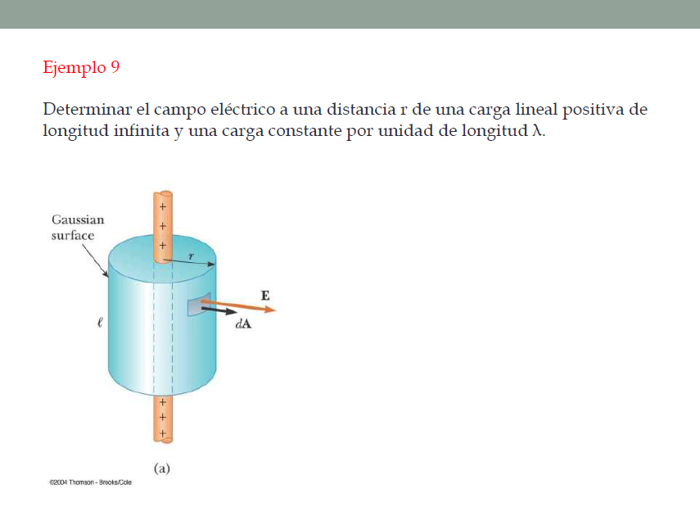
Campo eléctrico para una Línea de carga con λ=cte
Veamos que ocurre con la carga
L

Slide 16

Campo eléctrico de una lámina plana con: σ=cte
Lámina cargada muy grande y delgada (espesor diferencial) con densidad superficial de carga uniforme,
La carga encerrada es una fracción de la carga de la placa.
La superficie imaginaria adoptada que atraviesa la lámina es: ¿ cilíndrica? .
¿Cómo serán el campo y las líneas de E?
Hipótesis:
Aplicando Gauss

Slide 17
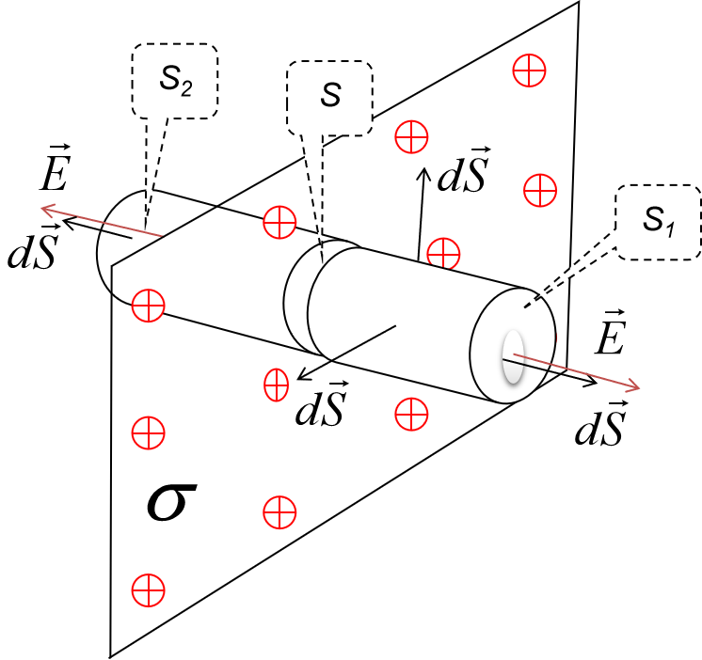
Campo eléctrico de una lámina plana con: σ=cte
Analizando el flujo

Slide 18
Campo eléctrico entre dos placas cargadas uniformemente con cargas de diferente signo ⎜+σ ⎜= ⎜-σ ⎜= cte
Se tienen dos láminas plano paralelas muy grande cargadas uniformemente con cargas de diferente signo. Inicialmente alejadas entre si. ⎜E ⎜= σ /2ε₀
+++++++++++++++
---------
E₋
E₋
E₊
E₊
-σ
+σ
++++++++++++++++++++++++++
---------
E₋
E₋ + E₊
E₊ + E₋
Al acercarlas el campo eléctrico resultante es la superposición de los campos de cada una de las láminas (principio de superposición)
E_{T} = 0
E₊
E_{T} = 0
E_{R} =σ /ε₀
+σ
-σ

Slide 19



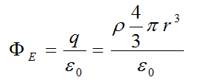
Gauss para una esfera uniformemente cargada
Esfera cuya carga está uniformemente distribuida, con una carga total Q hasta R : ρ=cte. adopta superficie gaussiana de radio “r < R” la q encerrada es fracción de Q !!:
Aplico Gauss
dS
E
Superficie Gaussiana
r
R
R
E
E_{R}
r
R

Slide 20
Gauss para una esfera uniformemente cargada
Esfera cuya carga esta uniformemente distribuida, con una carga total Q hasta R : ρ=cte adopta sup. gausiana de radio “r>R” la q encerrada es Q !!:
E
dS
Superficie Gauseana (imaginaria)
r
R
E_{R}
E
r

Slide 21
CONDUCTOR AISLADO
Y LA LEY DE GAUSS

Slide 22
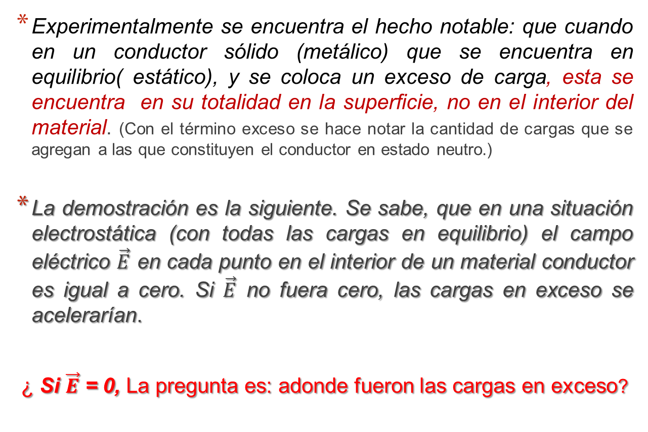
CONDUCTOR AISLADO
Experimentalmente se encuentra el hecho notable: que cuando en un conductor sólido (metálico) que se encuentra en equilibrio( estático), y se coloca un exceso de carga, esta se encuentra en su totalidad en la superﬁcie, no en el interior del material. (Con el término exceso se hace notar la cantidad de cargas que se agregan a las que constituyen el conductor en estado neutro.)
La demostración es la siguiente. Se sabe, que en una situación electrostática (con todas las cargas en equilibrio) el campo eléctrico $\vec{E}$ en cada punto en el interior de un material conductor es igual a cero. Si $\vec{E}$ no fuera cero, las cargas en exceso se acelerarían.
¿ Si $\vec{E}$ = 0, La pregunta es: adonde fueron las cargas en exceso?

Slide 23
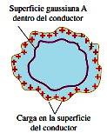
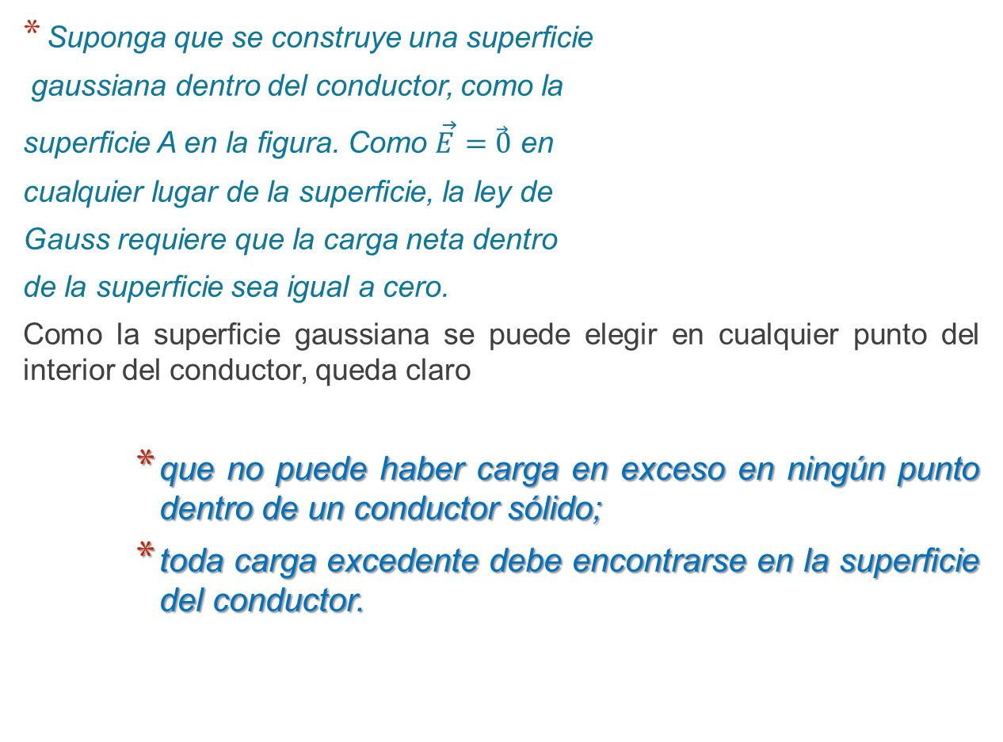
CONDUCTOR AISLADO
Suponga que se construye una superﬁcie
gaussiana dentro del conductor, como la
superﬁcie A en la ﬁgura. Como $\vec{E}=\vec{0}$ en
cualquier lugar de la superﬁcie, la ley de
Gauss requiere que la carga neta dentro
de la superﬁcie sea igual a cero.
Como la superﬁcie gaussiana se puede elegir en cualquier punto del interior del conductor, queda claro
que no puede haber carga en exceso en ningún punto dentro de un conductor sólido;
toda carga excedente debe encontrarse en la superﬁcie del conductor.

Slide 24
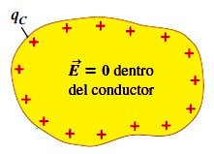
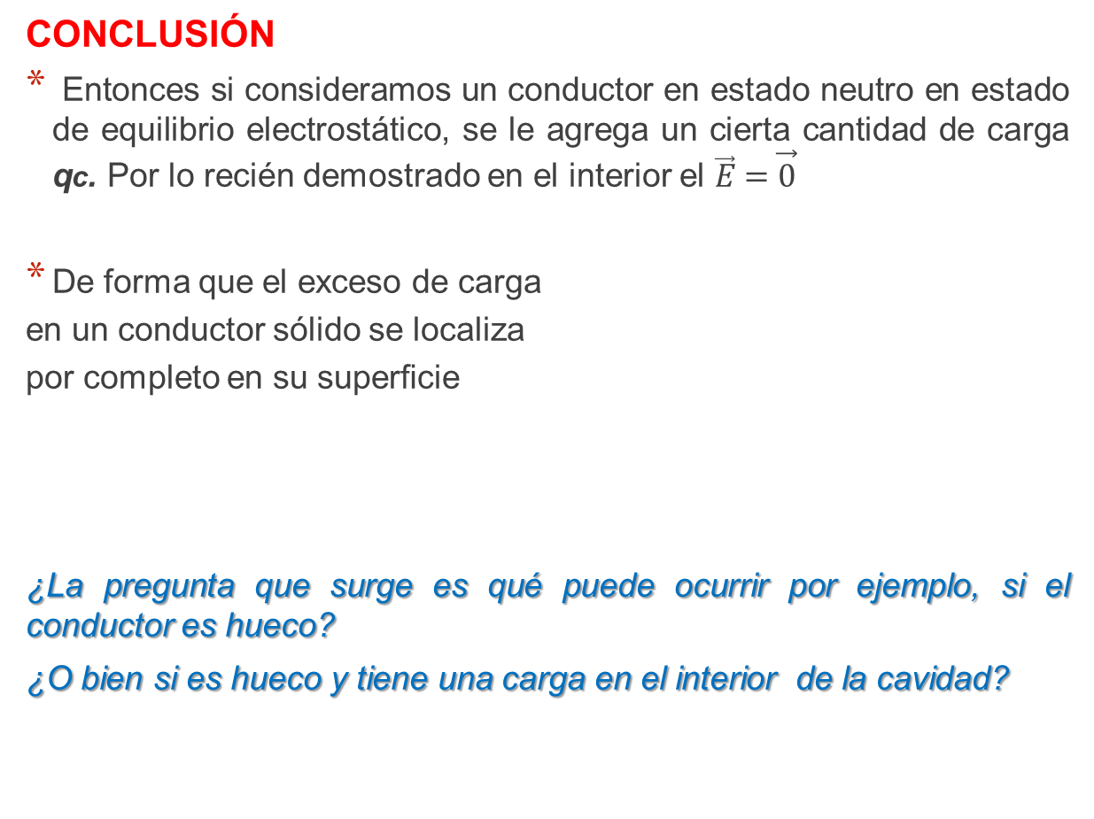
CONDUCTOR AISLADO
CONCLUSIÓN
Entonces si consideramos un conductor en estado neutro en estado de equilibrio electrostático, se le agrega un cierta cantidad de carga qc. Por lo recién demostrado en el interior el $\vec{E}=\vec{0}$
De forma que el exceso de carga
en un conductor sólido se localiza
por completo en su superﬁcie
¿La pregunta que surge es qué puede ocurrir por ejemplo, si el conductor es hueco?
¿O bien si es hueco y tiene una carga en el interior de la cavidad?

Slide 25
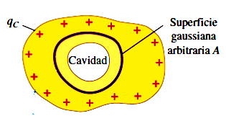
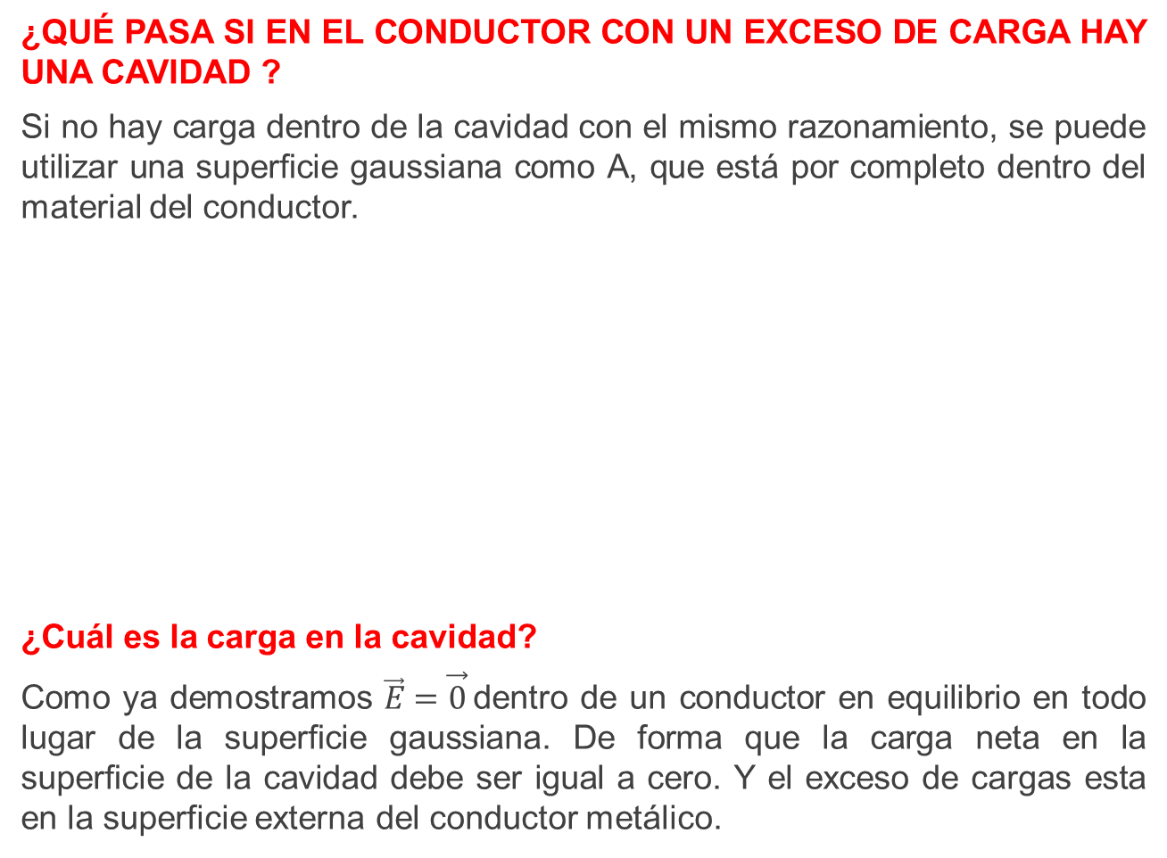
CONDUCTOR AISLADO
¿Qué pasa si en el conductor con un exceso de carga hay una cavidad ?
Si no hay carga dentro de la cavidad con el mismo razonamiento, se puede utilizar una superﬁcie gaussiana como A, que está por completo dentro del material del conductor.
¿Cuál es la carga en la cavidad?
Como ya demostramos $\vec{E}=\vec{0}$dentro de un conductor en equilibrio en todo lugar de la superﬁcie gaussiana. De forma que la carga neta en la superﬁcie de la cavidad debe ser igual a cero. Y el exceso de cargas esta en la superficie externa del conductor metálico.

Slide 26
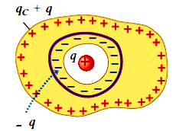
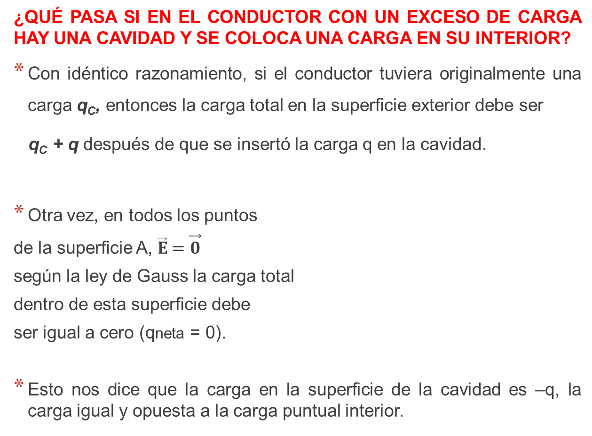
CONDUCTOR AISLADO
¿Qué pasa si en el conductor con un exceso de carga hay una cavidad y se coloca una carga en su interior?
Con idéntico razonamiento, si el conductor tuviera originalmente una carga q_{C}, entonces la carga total en la superﬁcie exterior debe ser
q_{C} + q después de que se insertó la carga q en la cavidad.
Otra vez, en todos los puntos
de la superﬁcie A, $\vec{E}=\vec{0}$
según la ley de Gauss la carga total
dentro de esta superﬁcie debe
ser igual a cero (qneta = 0).
Esto nos dice que la carga en la superficie de la cavidad es –q, la carga igual y opuesta a la carga puntual interior.

Slide 27
CONDUCTOR AISLADO
FINALMENTE, podemos concluir que
El exceso de cargas reside en la superficie del conductor
Un conductor en Equilibrio Electrostático no puede poseer carga neta en su interior.
Las líneas de campo eléctrico nacen o finalizan siempre perpendiculares a la superficie del conductor.
Si esto no fuese así el campo en la
superficie tendría una componente
tangencial que movilizaría las cargas
en la superficie.

Slide 28
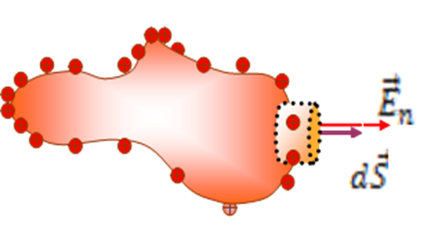
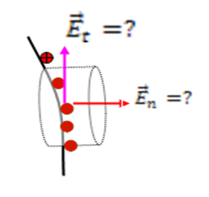
CONDUCTOR AISLADO
¿ Cuánto vale E en la superficie de los conductores cargados?
Aplico ley de Gauss adoptando una superficie cilíndrica muy pequeña y chata:

Slide 29
CONDUCTOR AISLADO
Calculo por Gauss
El campo eléctrico en un conductor en equilibrio electrostático siempre es :
Lo anterior reafirma los fenómenos denominados “efecto punta”

Slide 30
FIN

